Slide 1
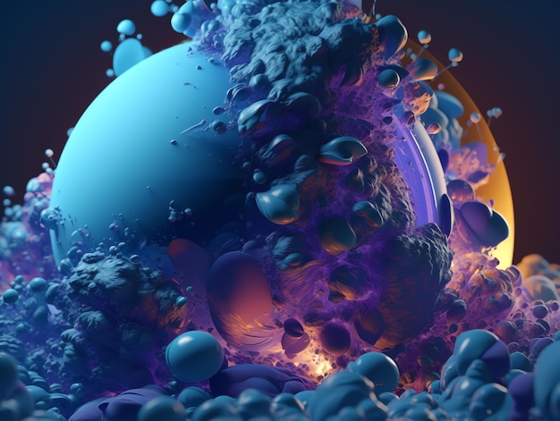
Come cambiano i consumi nell’ambiente digitale

Slide 2

La nuova etica del digitale

Slide 3
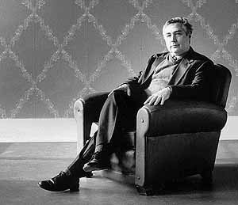
Manuel Castells: da sociologo urbano a studioso delle reti

Slide 4

Galassia Internet (2001)
La tecnologia è un forte agente di cambiamento, ma nella società agiscono altre forze (economiche, culturali, etiche, ecc.).

Slide 5

Crescita della richiesta di libertà individuali
Globalizzazione
Diffusione delle tecnologie informatiche
La nascita della società delle reti avviene per la coincidenza di tre macro cambiamenti:

Slide 6
AUTOCOMUNICAZIONE DI MASSA
Produzione del messaggio autogenerata
Definizione dei potenziali destinatari autodiretta
Il reperimento dei contenuti è autoselezionato

Slide 7
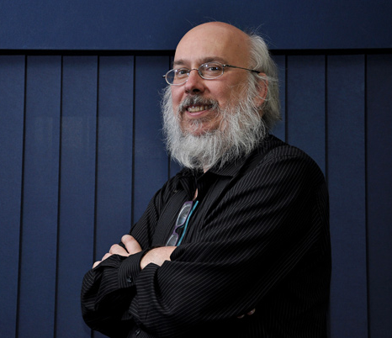
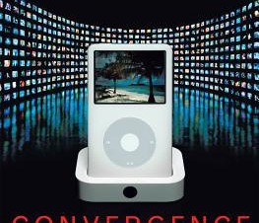
Cultura convergente
Convergenza mediatica
Cultura partecipativa
Intelligenza collettiva

Slide 8

Sistemi di delivery VS Media
La distinzione tra sistemi di delivery e media proposta da Jenkins è fondamentale per comprendere l’evoluzione dei media e il loro funzionamento. Nessun medium, per Jenkins, è in grado di sopprimere quelli che lo hanno preceduto, sebbene agisca su di essi modificandone il funzionamento.
Vecchi e nuovi media sono costretti a coesistere. Il paradigma è dunque quello della convergenza e non quello della rivoluzione

Slide 9
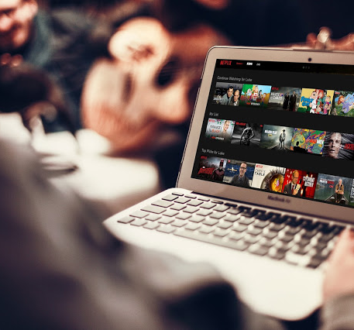
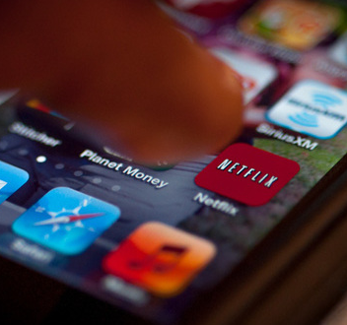
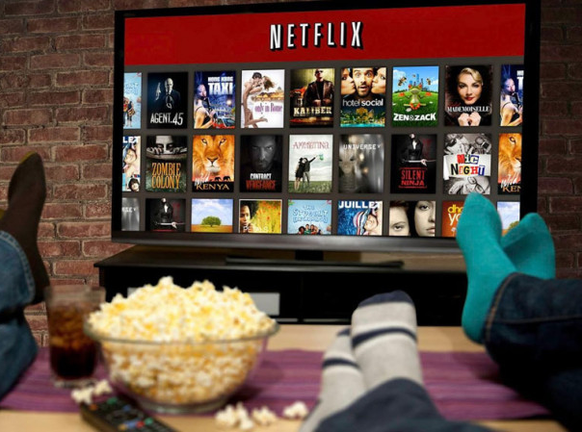
Gli strumenti divergono
I contenuti convergono

Slide 10
Il nuovo consumatore nella cultura convergente
Consumatore nella cultura di massa | Consumatore nella cultura convergente
Passivi | Attivi
Prevedibili | Nomadi
Individui isolati | Socialmente connessi (networked)
Silenziosi | Rumorosi

Slide 11
Culture partecipative tra svago e impegno
«Il consumo della cultura di massa si inscrive in gran parte nello svago moderno, nel loisir, che non è soltanto l’accesso democratico ad un tempo libero privilegio sinora delle classi dominanti, ma è il frutto dell’organizzazione stessa del lavoro burocratico e industriale» (Morin, 2005, p. 95).
«La convergenza rappresenta un cambiamento culturale, dal momento che i consumatori sono stimolati a ricercare nuove informazioni e attivare connessioni tra contenuti mediatici differenti. Questo libro tratta del lavoro – e del gioco – che gli spettatori mettono in opera nel nuovo sistema dei media»
(Jenkins, 2008, p. XXV).

Slide 12

Intelligenza collettiva
“È un’intelligenza distribuita ovunque, continuamente valorizzata, coordinata in tempo reale, che porta a una mobilitazione effettiva delle competenze”
Pierre Lévy, L’intelligenza collettiva, p. 34

Slide 13
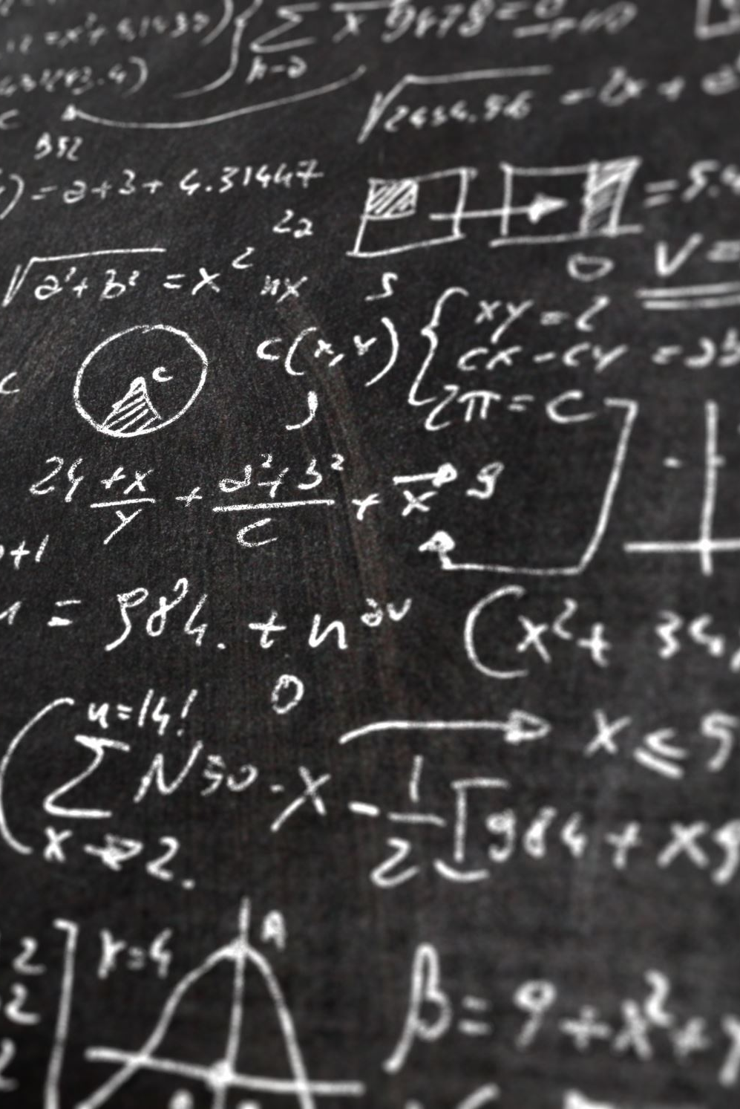
Intelligenza collettiva
«Nessuno sa tutto, ognuno sa qualcosa, la totalità del sapere risiede nell’umanità»
«L’intelligenza collettiva non corrisponde al sapere condiviso: la prima è data dalla singole conoscenze, depositate nelle menti di ogni membro della “comunità di sapere”, pronte ad essere attivate in precise circostanze».
«Ciò che tiene unita l’intelligenza collettiva non è il possesso del sapere ma il processo sociale di acquisizione della conoscenza, in quanto dinamico e partecipativo, che continuamente mette alla prova e riafferma i legami del gruppo»

Slide 14
Paradigma dell’esperto
Esperto | Intelligenza collettiva
Corpo delineato di conoscenze controllabili da un individuo | Saperi multipli e instabili
Interno/esterno | Ogni individuo è potenzialmente parte del processo conoscitivo
Le regole di accesso al sapere sono stabilite dalle discipline tradizionali | Le regole di accesso al sapere variano per ciascun utente, sono quindi indecifrabili a priori
Certificazione | Processo di acquisizione del sapere (gamification)
Forma di sapere Top - down | Grassroots

Slide 15

Lovemarks
La forza di un legame è misurata nei termini del suo impatto emozionale. L’esperienza non deve rimanere costretta all’interno di una singola piattaforma mediatica, ma dovrebbe estendersi sul maggior numero possibile di media.
I lovemarks tentano di guadagnarsi l’amore e non solo il rispetto dei consumatori.
Per tale ragione stimolare la partecipazione del pubblico genera un investimento affettivo, rinforzando la fedeltà al brand, che resta un obiettivo complesso, in virtù della regola 80/20.

Slide 16
Economia affettiva
“Una nuova concezione del marketing che interpreta la componente emozionale delle scelte di consumo come una forza motrice che determina ciò che guardiamo e che acquistiamo”
La reputazione riguarda l’intero brand e si costruisce sulla base della somma complessiva delle interazioni con il cliente che avvengono su più piattaforme. In questo modo si vuole costruire una relazione di lungo periodo.
Per questo non sono più le “impressioni” del pubblico ad essere rilevanti, ma le sue “espressioni”.

Slide 17
La TV come punto di origine della cultura digitale
La televisione produce due effetti socio-culturali significativi, che sono immediatamente assorbiti dalla pubblicità:
Ascesa dell’uomo comune
Centralità del retroscena

Slide 18
influencer

Slide 19
L’immaginario di community
Il rapporto con la community si sviluppa principalmente attraverso la comunicazione orizzontale delle stories, mentre la comunicazione verticale del feed è pensata anche per un pubblico più generalista, che può accedere casualmente alla pagina
I frammenti che vanno esaurendosi senza terminare mai, rinviano ai funzionamenti dell'orologio, e per questo istituiscono una realtà parallela, in cui trovano cittadinanza i membri della community.
Le storie hanno una scadenza di 24 ore, pertanto creano una partecipazione collettiva quasi-simultanea. È il tempo della comunità, che si inserisce nella vita ordinaria, definendola attraverso un nuovo design del tempo.
Le stories sono usate dall'influencer per condividere con la community un immaginario fatto non solo di argomenti, ma anche di forme linguistiche e rituali che fanno da liquido amniotico della community, costituendo il serbatoio di risorse simboliche a cui ancorare la propria partecipazione

Slide 20
La polverizzazione dell’immaginario
La moltiplicazione dell’immaginario coincide con la sua polverizzazione: agli immaginari a vocazione universalistica di Hollywood, dei broadcaster, dei videogames, dell’editoria tradizionale, si affiancano micro produzioni, spesso di tipo amatoriale ed evenemenziale, che si rivolgono a nicchie ben più circoscritte dei pubblici di massa. La polverizzazione dell’immaginario ha indebolito la sua natura collettiva, e quindi la sua funzione di collante sociale, creando invece delle tribù (Maffesoli, 1988) che si coagulano intorno alla fruizione di frammenti visuali prodotti di “straforo”, senza raggiungere le dimensioni di massa che caratterizzavano l’immaginario letterario, cinematografico o televisivo moderni.

Slide 21
Tecnologie di connessione e di seduzione
I: Quali sono i suoi punti di forza nel lavoro che svolge?
SP: «Ah! Chi si loda si imbroda. Vediamo. Scrivo in modo meno paludato della maggior parte dei miei colleghi, direi, un po’ perché sono più giovane della media e un po’ perché questa è la mia voce, però - almeno credo - non ho una scrittura sciatta né frettolosa, perché in realtà lavoro molto di editing su tutto ciò che scrivo…»

Slide 22
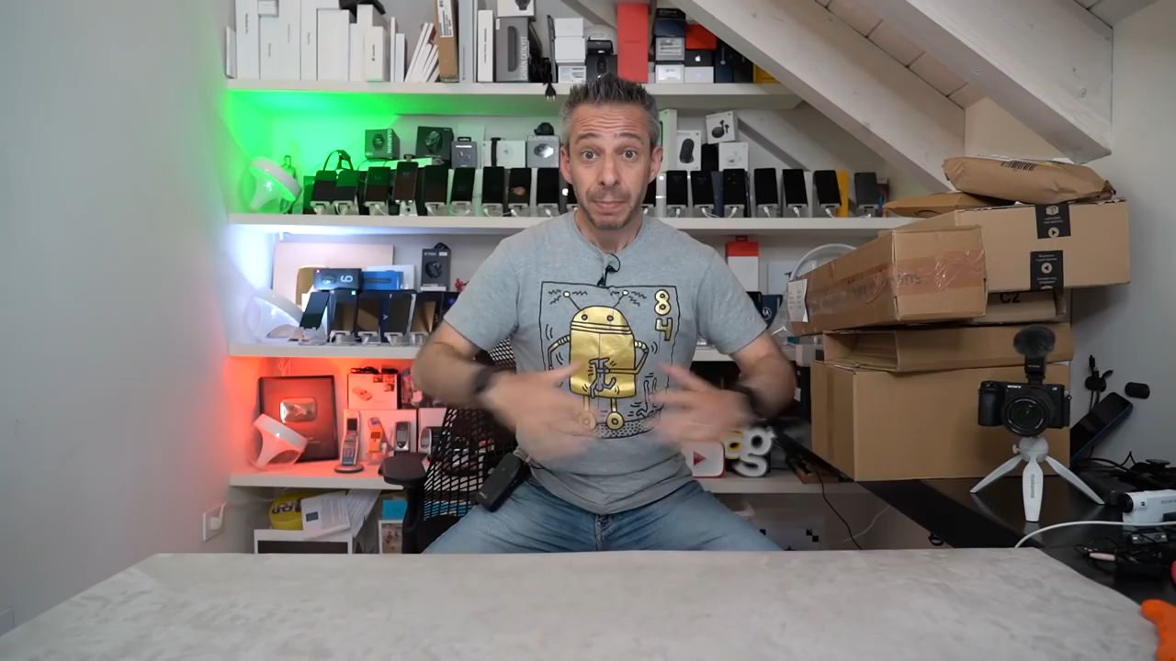

Sedurre con stile

Slide 23
Influenza
L’influenza può essere intesa come alterazione di uno stato di coscienza e di conoscenza, un cambiamento dell’io. Tale impatto può essere provocato dai mezzi di comunicazione e dagli individui, ma anche dai luoghi, dagli oggetti, dalle circostanze, e quindi non è solamente intenzionale, ma può essere casuale e indiretta. Lo stato di alterazione dell’io è difficilmente percepibile dall’individuo se non in presenza di un salto tecnologico e culturale, non si manifesta solamente nei tempi fulminei dell’istantaneità, ma può affiorare dopo aver agito in maniera sotterranea nell’identità dell’individuo, come una forma di choc postumo.

